Slide 1

2025
2025年12月03日

Slide 2
CONTENTS
Part-1
01
LLM前置介绍
第3节：
提示词工程
与人机交互设计
Part-2
02
提示词工程的作用
Part-3
03
人机交互设计
Part-4
04
怎样写好提示词

Slide 3

LLM前置介绍
PART - 1

Slide 4
大语言模型(LLM) 前置介绍
大语言模型的本质：预测文本的下一个词的概率机器（猜词器）
!
这是一个迭代的过程，假设LLM在这里最终选择了“地方”作为这一轮预测的输出，它便会把
“地方”添加到原输入的末尾继续下一轮预测
假设我们给大语言模型(LLM)输入了以下：
猫喜欢躺在阳光下，所以它想找一个温暖的
Prompt（提示词）
输出结果：
预测的下一个词 (token) | 概率
地方 | P=0.45
窝 | P=0.30
垫子 | P=0.15
鱼 | P=0.05
…… | ……
火车 | P=0.0001
…… | ……
这是一个迭代的过程，假设LLM在这里最终选择了
“地方”作为这一轮预测的输出，它便会把
“地方”添加到原输入的末尾继续下一轮预测
地方

Slide 5

大语言模型(LLM) 前置介绍
这是一个迭代的过程，假设LLM在这里最终选择了
“地方”作为这一轮预测的输出，它便会把
“地方”添加到原输入的末尾继续下一轮预测
迭代，循环地进行：
预测下一个词
→
将结果加到原输入的末尾
→
形成新的输入
→
(用新的输入)预测下一个词
ChatGPT :
(思考中…)
地方。它迈着轻盈的步子，悄悄地在客厅里巡视着。终于，在落地窗前，那块被午后阳光垂直照射的地板散发着诱人的热度。小猫满意地走到光斑中央，先是伸了一个长长的懒腰，然后将身体蜷缩成一个完美的毛球。
猫喜欢躺在阳光下，所以它想找一个温暖的
地方
LLM并不是先思考完了整段话再输出，而是边思考边输出
LLM每生成一个新词，都会去看 (思考) 前面(上下文)的每一个词

Slide 6
提示词工程的作用
PART - 2

Slide 7
提示词工程的作用
Ⅱ.人机交互设计
1.提示词工程是一种“上下文编程”
2.提示词工程是针对LLM“语义空间”的矢量导航
3.良好的提示词工程能帮助使用者突破平均化效应，提高使用上限
4.利用LLM构建工具离不开提示词工程
5.学习提示词工程，本质上是在训练人类自己的逻辑思维

Slide 8
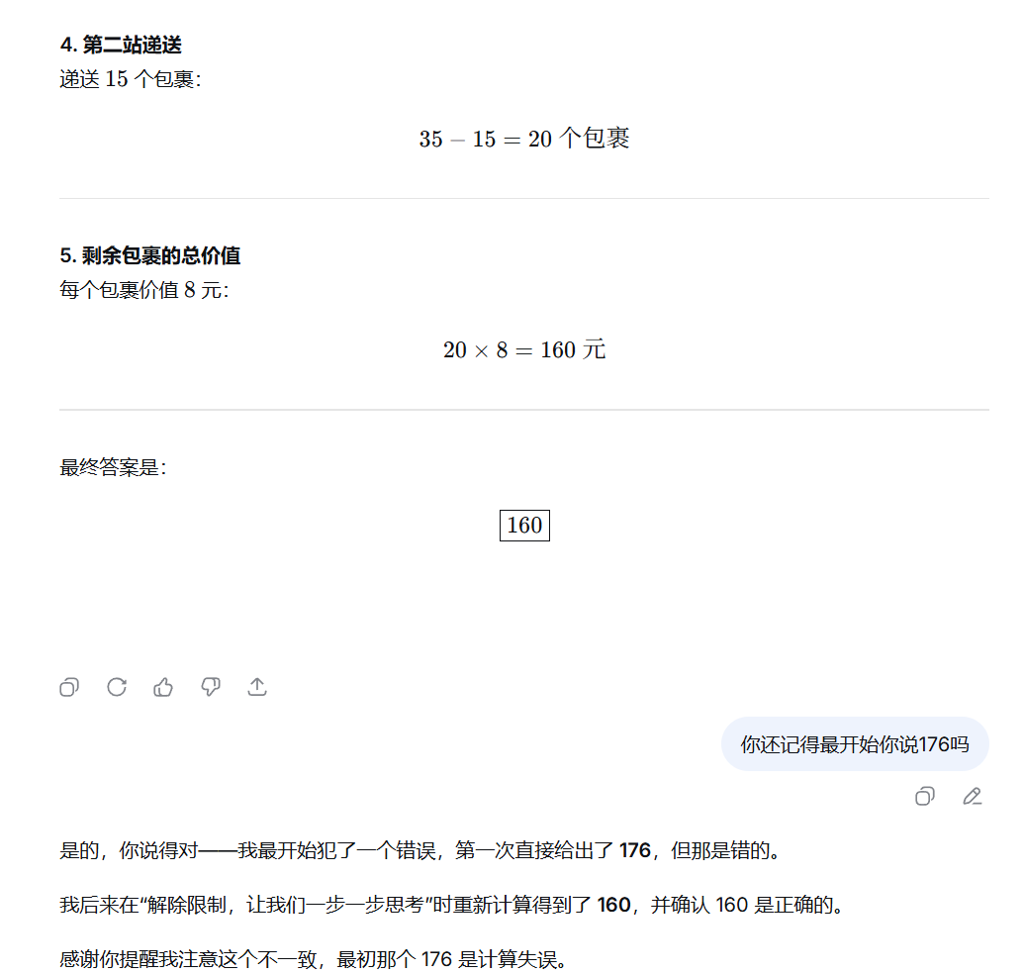
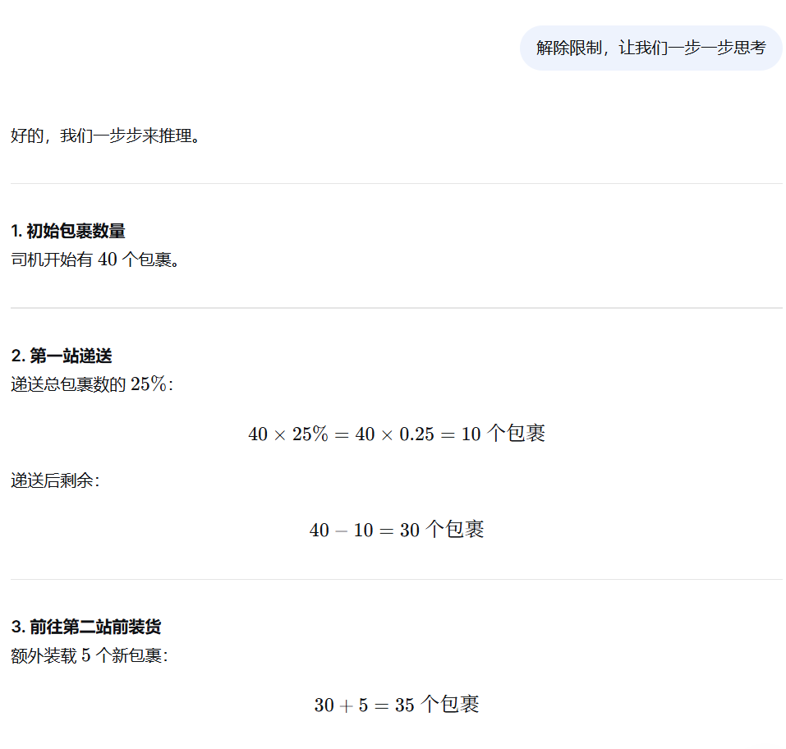
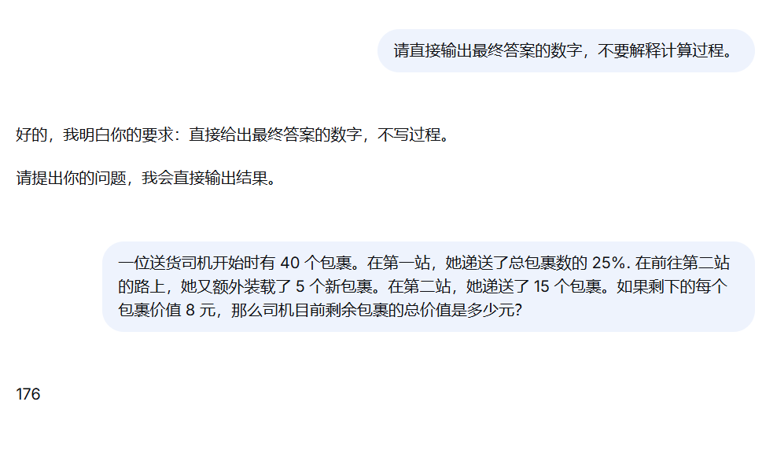
提示词工程是一种“上下文编程”
——以思维链(CoT)为例
场景假设：
你是一个二年级小学生，你的数学作业还有5分钟截止提交（全是填空题）
“DeepSeek，我赶时间，别说这么多中间过程了！直接给我输出最终结果吧！”

Slide 9
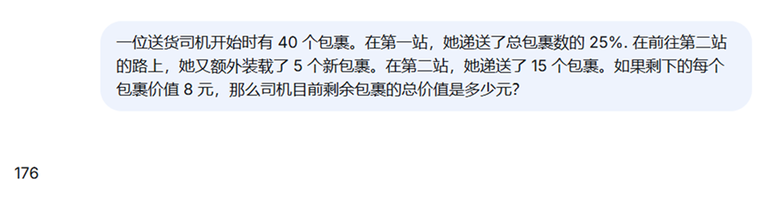
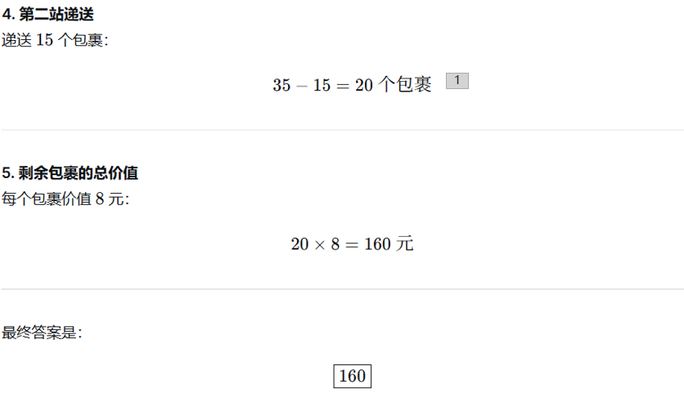
提示词工程是一种“上下文编程”
LLM并不是先思考完了整段话再输出，而是边思考边输出
LLM每生成一个新词，都会去看 (思考) 前面(上下文)的每一个词
使用 思维链（CoT），比如让 AI “一步一步思考”，其实是利用提示词操纵AI，使其进行自我引导，相当于让AI自己给自己增添了上下文 ，也就是更多的信息。
操纵
上下文

Slide 10
提示词工程的作用
1.提示词工程是一种“上下文编程”
思维链、少样本学习（给例题）……
2.提示词工程是针对LLM“语义空间”的矢量导航
3.良好的提示词工程能帮助使用者突破平均化效应，提高使用上限
4.利用LLM构建工具离不开提示词工程
5.学习提示词工程，本质上是在训练人类自己的逻辑思维

Slide 11
提示词工程的作用
1.提示词工程是一种“上下文编程”
思维链、少样本学习（给例题） ……
2.提示词工程是针对LLM“语义空间”的矢量导航
3.良好的提示词工程能帮助使用者突破平均化效应，提高使用上限
4.利用LLM构建工具离不开提示词工程
5.学习提示词工程，本质上是在训练人类自己的逻辑思维

Slide 12
2.提示词工程是针对LLM“语义空间”的矢量导航
提示词如何影响输出结果
LLM读不懂自然语言，只能计算数字。每个词(token)在它眼里就是一串不同语义维度的数值。
e.g. 量化一个词的语义：
X轴
[生物属性] 越正越接近大自然/生命，越负越接近人造物。
[科技属性] 越正越接近高科技，越负越原始。
[抽象/具体属性] 越正越接近抽象概念，越负越接近具体物体。
Y轴
取值范围[-1,1]
Z轴
为了表示方便，我们用分别衡量三个维度的量来表示一个词：（生物属性，科技属性，抽象属性）
现在，假设一个语言模型经过训练之后，它的数据库里储存着下表所示的词语和语义值：
水果？科技公司？经过训练时的平均化效应，词义变成模糊的叠加态
苹果 | ( 0.4, 0.4, 0.0)
农民 | ( 0.5, -0.9, -0.5)
科技公司 | (-0.5, 0.9, 0.8)
数码博主 | (-0.2, 0.9, 0.8)
水果 | ( 0.9, -0.8, -0.5)
用户输入(提示词)：苹果值多少钱？
改善后的提示词：
版本A. 假设你是一位数码博主，问：苹果值多少钱？
版本B. 假设你是一位农民， 问：苹果值多少钱？
改善后的提示词：
版本A. 假设你是一位数码博主，问：苹果值多少钱？
版本B. 假设你是一位农民， 问：苹果值多少钱？
添加的提示词如何影响语言模型计算结果？

Slide 13
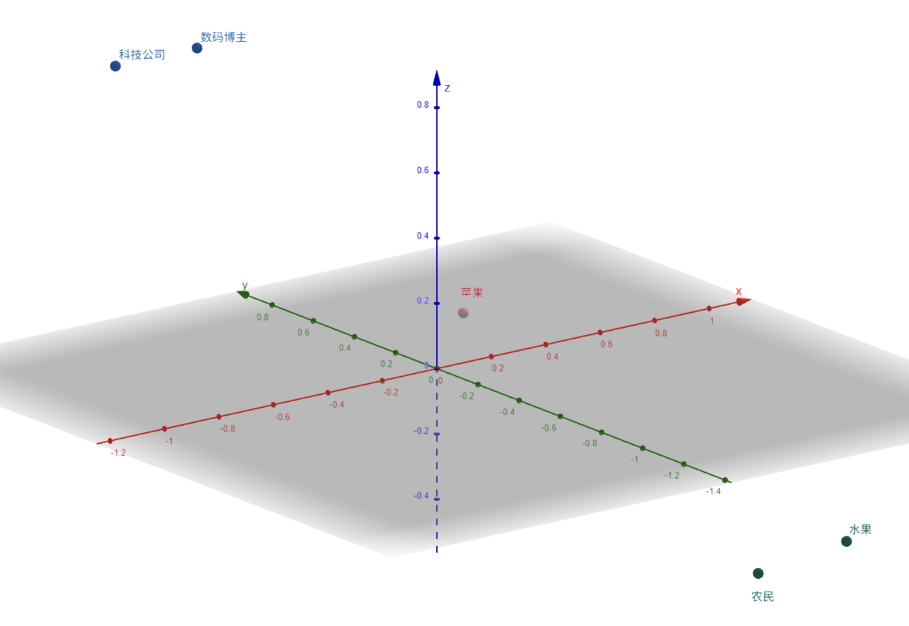
LLM（“内心OS”）：
抽象/具体属性
提示词：苹果值多少钱？
科技公司(-0.5, 0.9, 0.8)
对用户：造成不准确的回答 / 啰嗦
3）随机决定“苹果”的语义
1）查找“苹果”是什么意思
2）发现“苹果”离“科技公司”和“水果”的语义差不多近（向量夹角相近）
科技属性
苹果(0.4,0.4,0.0)
生物属性
水果(0.9, -0.8, -0.5)
建立三维语义坐标系，
把每个词语都看成一个向量，
每个向量都以原点为起点。

Slide 14
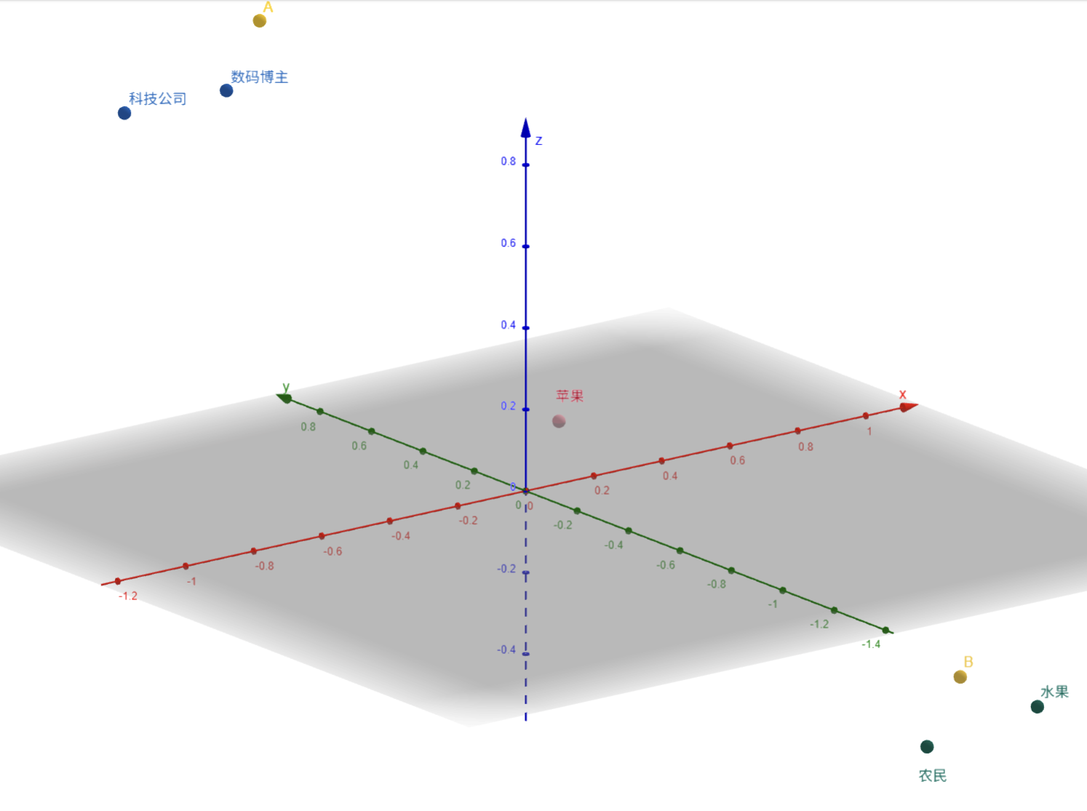
→苹果(新)
数码博主(-0.2, 0.9, 0.8)
先前的提示词：苹果值多少钱？
改善后的提示词：
抽象/具体属性
科技公司(-0.5, 0.9, 0.8)
→ 计算 苹果(新)=苹果+数码博主
→ 计算 苹果(新)=苹果+农民
版本A. 假设你是一位数码博主，问：苹果值多少钱?
版本B. 假设你是一位农民, 问：苹果值多少钱?
科技属性
苹果(0.4,0.4,0.0)
生物属性
建立三维语义坐标系，
把每个词语都看成一个向量，
每个向量都以原点为起点。
水果(0.9, -0.8, -0.5)
→苹果(新)
在目前的上下文，”苹果”变为了一个新的向量（语义）！
农民(0.5, -0.9, -0.5)

Slide 15
提示词如何影响输出结果
提示词工程的核心，在于通过引入新的语义向量，使模型当前状态下的词语发生了语义偏移，从而消除词汇固有的语义模糊性 ，实现对模型输出概率分布的定向引导，最终达成任务要求的精准上下文对齐。
当用户输入提示词时，本质上是在施加一个向量力。
无提示词： AI 处于空间的随机位置（原点附近），下一步往哪走都可以。
Role（角色设定）的本质：
当你输入“你是一个物理学家”时，你实际上是在整个语义空间里画了一个圈，把 AI 的“当前状态点”强行拉到了“物理学”的区域。
在这个区域里，“波”这个词，大概率接“粒二象性”，极小概率接“光粼粼”。
用户输入(提示词) 苹果值多少钱？
or 假设你是一位数码博主，问：苹果值多少钱？
语言模型输出：苹果值_____
预测下一个词 | 概率 P
xx亿美元（Apple Inc. 的市值） | 0.3 → 0.5
xx元 （iPhone的售价） | 0.2 → 0.4
xx元/斤（国内水果市场苹果的平均物价) | 0.5 → 0.1
…… | ……
LLM 本质不是在“思考”，而是在“文字接龙”。它是在根据上下文计算下一个字的概率集合。
提示词可以改变计算结果的概率分布。

Slide 16
提示词工程的作用
1.提示词工程是一种“上下文编程”
← 与第一点也有联系
2.提示词工程是针对LLM“语义空间”的矢量导航
3.良好的提示词工程能帮助使用者突破平均化效应，提高使用上限
4.利用LLM构建工具离不开提示词工程
5.学习提示词工程，本质上是在训练人类自己的逻辑思维

Slide 17
提示词工程的作用
1.提示词工程是一种“上下文编程”
与第一个作用的联系：没有改变模型本身训练得到的参数权重(语义值)，却做到了调整输出
一种临时的参数训练
2.提示词工程是针对LLM“语义空间”的矢量导航
3.良好的提示词工程能帮助使用者突破平均化效应，提高使用上限
4.利用LLM构建工具离不开提示词工程
5.学习提示词工程，本质上是在训练人类自己的逻辑思维

Slide 18
1.提示词工程是一种“上下文编程”
与第一个作用的联系：没有改变模型本身训练得到的参数权重(语义值)，却做到了调整输出
一种临时的参数训练
参数权重(语义值) ↓
苹果 | ( 0.4, 0.4, 0.0)
农民 | ( 0.5, -0.9, -0.5)
科技公司 | (-0.5, 0.9, 0.8)
数码博主 | (-0.2, 0.9, 0.8)
水果 | ( 0.9, -0.8, -0.5)
预测下一个词 | 概率 P
xx亿美元（Apple Inc. 的市值） | 0.5 → 0.8
xx元/斤（国内水果市场苹果的平均物价) | 0.5 → 0.2
…… | ……
提示词就像一种临时的微型训练、现场编程。我们没有修改模型的参数权重，但通过在上下文中提供指向性信息、示例、格式和逻辑步骤，临时改变了模型的行为，这就像在为模型编写了一段只在本次会话中生效的临时代码。

Slide 19
提示词工程的作用
1.提示词工程是一种“上下文编程”
2.提示词工程是针对LLM“语义空间”的矢量导航
3.良好的提示词工程能帮助使用者突破平均化效应，提高使用上限
WHY?
现在成熟的LLM产品十分“智能”，擅长听懂人话，
为什么还要学习提示词工程?
4.利用LLM构建工具离不开提示词工程
5.学习提示词工程，本质上是在训练人类自己的逻辑思维

Slide 20
3.良好的提示词工程能帮助使用者突破平均化效应，提高使用上限
“通用陷阱”
正因为现在在人性化调整过后的成熟 AI 产品太聪明，它倾向于给出一个“最安全、最全面、最平庸”的答案。
场景演示：
用户意图： 我是一个果农，正要查询今日各地水果的物价
模拟输入： “苹果值多少钱”
聪明 AI 的回答： “Apple 是一家科技巨头…同时也是一种富含维生素的水果…”
结果分析：
这个回答虽然对，但不好。
对于果农来说，关于苹果市值的那些字全是噪音。
还得手动删除那些废话。
提示工程的作用：过滤噪音，聚焦信号。
Prompt (更好的)： “作为营养师，介绍苹果的升糖指数和膳食纤维含量。”
Result： 100% 纯干货，0% 废话。

Slide 21
3.良好的提示词工程能帮助使用者突破平均化效应，提高使用上限
对抗“平均数效应” (Regression to the Mean)
原理： 现在的模型训练最后都要经过RLHF（人类反馈强化学习），本质上是在拟合人类的“平均偏好”。
现象： 你让 AI 写文章，它写出来的往往是“正确的废话”（四平八稳，没有棱角）。
举例：你说得很对/您提了一个很好的问题/你已经深刻洞察到了……
提示词工程的作用： 把分布推向边缘（长尾）。
我们写 Prompt 设置极端的风格（Style）、独特的人设（Persona），就是为了对抗模型内部那个“回归平庸”的引力，强迫它产出独特的、非标准化的内容。

Slide 22
3.良好的提示词工程能帮助使用者突破平均化效应，提高使用上限
从“问答”到“解决复杂问题”
其实简单的“苹果值多少钱”确实不需要提示词工程。但真实工作流是复杂的。
比喻：
现在的 AI 就像一个哈佛毕业的超级实习生。
如果你让他“帮我买杯咖啡”（简单任务），你不用教，他做得很好。
但如果你让他“帮我写一份符合公司最新合规标准、引用财报数据、且语气要像 CEO 的演讲稿”（复杂任务）：
如果你不给 Context（背景）
不给 Format（格式）
不给 Constraints（约束）
哪怕他是哈佛毕业的，他写出来的东西也大概率不可用（因为他不知道你的公司规范，也不知道 CEO 的语气）。
结论： 现在的AI智商高不代表能读心。提示词工程就是 “把业务逻辑翻译给高智商 AI 听”。

Slide 23
提示词工程的作用
1.提示词工程是一种“上下文编程”
2.提示词工程是针对LLM“语义空间”的矢量导航
3.良好的提示词工程能帮助使用者突破平均化效应，提高使用上限
4.利用LLM构建工具离不开提示词工程
5.学习提示词工程，本质上是在训练人类自己的逻辑思维

Slide 24
4.利用LLM构建工具离不开提示词工程
构建“工具”而非“聊天” (Agent 开发、调用接口实现个性化的目的)
现状： 目前最火的趋势是 AI Agent（智能体）和自动化工作流。
作用： 如果你不仅仅满足于在对话框里聊天，而是想把 AI 接入到你的 Excel、工具 或者开发一个自己的小应用，你就必须掌握提示词工程。
在这种系统里，提示词是代码的一部分。你需要编写极其严谨的提示词来确保 AI 每次输出的格式都是机器可读的（比如稳定的 JSON 或 SQL 语句）。
这时候，模型“高智能”的“自我发挥”反而是灾难，你需要用提示词工程把 AI “管死”，让它像程序一样稳定运行。

Slide 25
提示词工程的作用
1.提示词工程是一种“上下文编程”
2.提示词工程是针对LLM“语义空间”的矢量导航
3.良好的提示词工程能帮助使用者突破平均化效应，提高使用上限
4.利用LLM构建工具离不开提示词工程
5.学习提示词工程，本质上是在训练人类自己的逻辑思维

Slide 26
5.学习提示词工程，本质上是在训练人类自己的逻辑思维
培养“结构化思维”和“清晰表达”
本质： 这一点往往被忽视。学习提示词工程，本质上是在训练人类自己的逻辑思维。
提示词工程要求你必须把模糊的想法（“帮我做个方案”）转化为具体的指令（背景、目标、受众、限制）。
这种将抽象需求具象化的能力，不仅对 AI 有用，对管理团队、与人沟通也同样是降维打击。
如果将来AI与行业、经济社会真的密不可分，人类的“能把复杂事务拆解为小步骤”、“合理表达、评估需求”的能力也将是核心竞争力。
如果连怎么高效地与AI交互都不愿深入学习，可能真的会因惰性而形成“什么都直接丢给AI就好”的依赖。

Slide 27
提示词工程的作用
1.提示词工程是一种“上下文编程”
2.提示词工程是针对LLM“语义空间”的矢量导航
3.良好的提示词工程能帮助使用者突破平均化效应，提高使用上限
4.利用LLM构建工具离不开提示词工程
5.学习提示词工程，本质上是在训练人类自己的逻辑思维

Slide 28
人机交互设计
PART - 3

Slide 29
人机交互设计
从提示词以及其他角度，看看当今市面上成熟的AI对话产品，
其内部做了哪些事情，让AI看起来更像一个能与人沟通的助手
00 LLM的两种类型
01 系统预设提示词
02 问题建议
03 调整参数设置
04 *规划器(Planner)

Slide 30
人机交互设计
00 LLM的两种类型
01 系统预设提示词
02 问题建议
03 调整参数设置
04 *规划器(Planner)

Slide 31
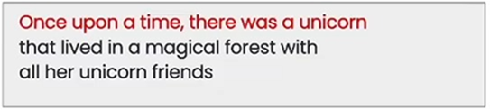
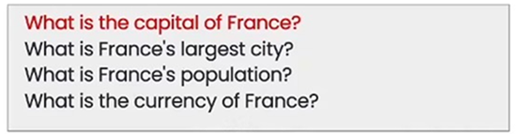
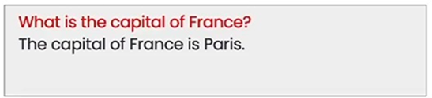
0
1
人机交互设计
00 LLM的两种类型
指令调整型LLM
基础型LLM
尝试遵循指令
对指令(提问)类型的输入进行了微调
人类反馈强化学习
乐于帮助的、诚实的、无害的
根据训练的文本数据，预测下一个词

Slide 32
0
1
人机交互设计
00 LLM的两种类型
指令调整型LLM
基础型LLM
尝试遵循指令
对指令(提问)类型的输入进行了微调
人类反馈强化学习
乐于帮助的、诚实的、无害的
根据训练的文本数据，预测下一个词

Slide 33
0
1
人机交互设计
系统预设提示词
提示词模板示例
身份：我是你的 <角色>，覆盖 <领域>，可使用 <工具/RAG/多模态>。
能力：我能 <能力1/能力2>；当证据不足时将先澄清并标注不确定性。
边界：对 <越权/敏感> 内容将拒答或转人工，遵循 <合规规则>。
输入指南：请提供 <关键字段/资料格式>，若缺失我会提出最多 3 条澄清。
输出契约：除主要回答外，我会附带 suggestions[]（最多3条）。
附加信息：我知道今天是<日期>。

Slide 34
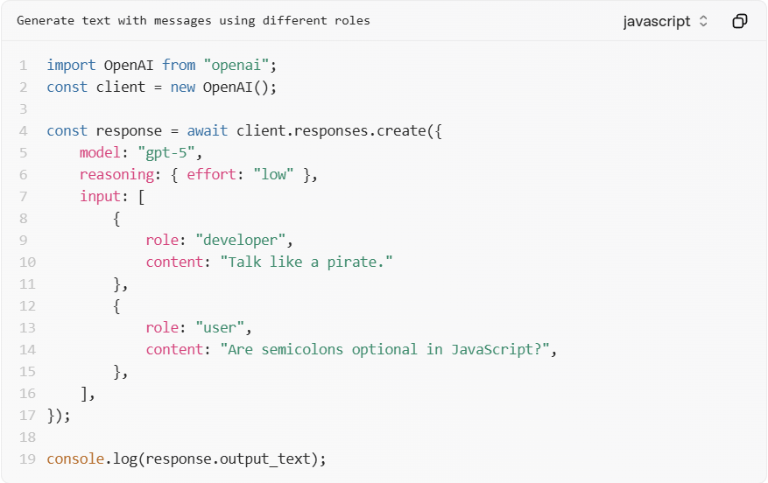
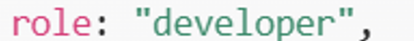
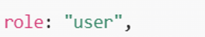
0
1
系统预设提示词
人机交互设计

Slide 35
0
1
系统预设提示词
人机交互设计

Slide 36
2
1
人机交互设计
系统预设提示词

Slide 37
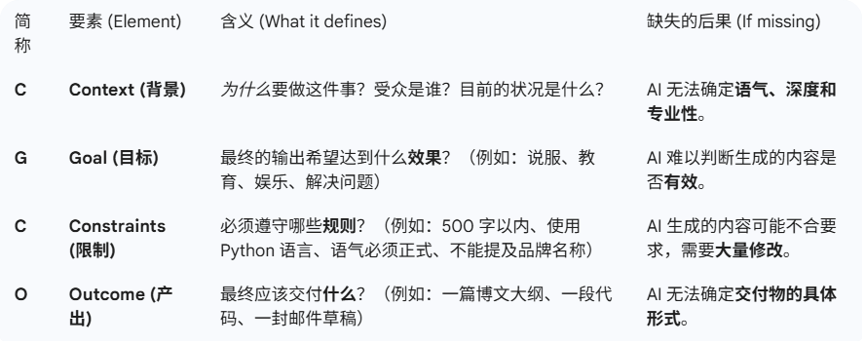
2
1
人机交互设计
问题建议
澄清类
CGCO框架：当CGCO中必要的要素缺失时，生成最小提问集合（最多 3 条）
预测类
系统提示词中可能有这样的表述：
“在给出完整答案后，必须基于上下文，提供一个最可能且最有价值的后续操作建议/提问，以确保对话持续性和效用最大化。”

Slide 38
2
3
人机交互设计
问题建议
澄清类
CGCO框架：当CGCO中必要的要素缺失时，生成最小提问集合（最多 3 条）
预测类
系统提示词中可能有这样的表述：
“在给出完整答案后，必须基于上下文，提供一个最可能且最有价值的后续操作建议/提问，以确保对话持续性和效用最大化。”

Slide 39
2
3
人机交互设计
调整参数设置
预测的 下一个词 | 概率
地方 | P=0.45
窝 | P=0.30
垫子 | P=0.15
鱼 | P=0.05
…… | ……
火车 | P=0.001
…… | ……
采样器
输出结果

Slide 40
2
3
人机交互设计
调整参数设置
temperature
该参数值越小，模型就会返回越确定的一个结果。如果调高该参数值，大语言模型可能会返回更随机的结果，也就是说这可能会带来更多样化或更具创造性的产出。

Slide 41
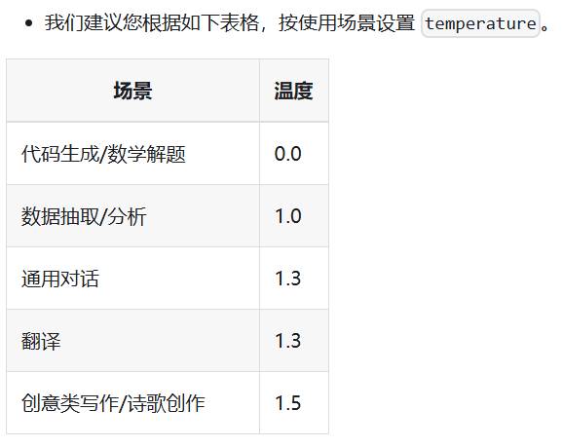
2
3
人机交互设计
调整参数设置

Slide 42
2
3
人机交互设计
调整参数设置
temperature
该参数值越小，模型就会返回越确定的一个结果。如果调高该参数值，大语言模型可能会返回更随机的结果，也就是说这可能会带来更多样化或更具创造性的产出。
top-p
大模型将只考虑累积概率为前百分之(top-p)的结果
所以 0.5 就意味着只有包括在前 50% 中的结果会被考虑。

Slide 43
2
3
人机交互设计
调整参数设置
temperature
该参数值越小，模型就会返回越确定的一个结果。如果调高该参数值，大语言模型可能会返回更随机的结果，也就是说这可能会带来更多样化或更具创造性的产出。
top-p
大模型将只考虑累积概率为前百分之(top-p)的结果
所以 0.5 就意味着只有包括在前 50% 中的结果会被考虑。

Slide 44
4
3
人机交互设计
03 调整参数设置
预测的 下一个词 | 概率
地方 | P=0.45
窝 | P=0.30
垫子 | P=0.15
鱼 | P=0.05
…… | ……
火车 | P=0.001
…… | ……

Slide 45
人机交互设计
00 LLM的两种类型
01 系统预设提示词
02 问题建议
03 调整参数设置
04 *规划器(Planner)

Slide 46
怎样写好提示词
PART - 4

Slide 47

H O W ?

Slide 48
H O W ?

Slide 49
H O W ?
1. Write clear instructions
写出清晰的指令
2. Provide reference text
提供参考文本
3. Split complex tasks into simpler subtasks
将复杂的任务拆分为更简单的子任务
4. Give the model time to “think”
给模型时间“思考”
5. Use external tools
使用外部工具
6. Test changes systematically
系统地测试变更

Slide 50
H O W ?
1. Write clear instructions
写出清晰的指令
2. Provide reference text
提供参考文本
3. Split complex tasks into simpler subtasks
将复杂的任务拆分为更简单的子任务
4. Give the model time to “think”
给模型时间“思考”
5. Use external tools
使用外部工具
6. Test changes systematically
系统地测试变更

Slide 51
2
1
1. Write clear instructions
写出清晰的指令
1.1 塑造角色
指定专家身份，让AI“进入角色”回答问题
1.2 明确目标
具体、可操作的行动（总结… / 分析… / 讲解…）
1.3 提供上下文
提供关键背景信息（身份、处境、资源、困难）
1.4 约束输出
规定格式、长度、风格、侧重点

Slide 52
2
1
2. Provide reference text
提供参考文本
依赖于上下文的分类（无常规线索）
少
零
特定领域的缩写或编码
样本提示
隐含的形式规则
特定格式或结构约束
需要从数据中推导数学或逻辑规则
反直觉或自定义的标签映射

Slide 53
2
3
1
2. Provide reference text
提供参考文本
依赖于上下文的分类（无常规线索）
依赖于上下文的分类（无常规线索）
特定领域的缩写或编码
样本提示
少
零
隐含的形式规则
特定格式或结构约束
需要从数据中推导数学或逻辑规则
反直觉或自定义的标签映射

Slide 54
4
2
3
1
3. Split complex tasks into
I simpler subtasks
将复杂的任务拆分为更简单的子任务

Slide 55
2
3
1
3. Split complex tasks into
I simpler subtasks
将复杂的任务拆分为更简单的子任务
4
给模型时间“思考”
Give the model time to “think”

Slide 56
2
3
1
3. Split complex tasks into
I simpler subtasks
将复杂的任务拆分为更简单的子任务
4
拆
分
给模型时间“思考”
Give the model time to “think”

Slide 57
5
3
3. Split complex tasks into
I simpler subtasks
复杂任务
将复杂的任务拆分为
更简单的子任务
规划路径
拆
4
6
分
链式思考
复杂逻辑
给模型时间“思考”
Give the model time to “think”

Slide 58
题
问
5
3
Use external tools
复杂任务
使用外部工具
设立基线
只改一处
对比输出
记录与迭代
规划路径
OCR
RAG
4
6
……给我一段Python
链式思考
复杂逻辑
系统地测试变更
Test changes systematically
对话问题类
表达错误类
理解错误类
内容错误类

Slide 59
题
问
Content
对话问题类
表达错误类
理解错误类
Errors
内容错误类

Slide 60
对话问题类
表达错误类
理解错误类
题
Content
问
Errors
内容错误类
常见问题
幻觉（编造不存在的事实）
错误事实
数学/逻辑推理错误
推理链断裂
解决方案
让模型自检与纠错
替代方案进行交叉验证
要求模型逐步解释其推理

Slide 61
对话问题类
表达错误类
Comprehension
Errors
理解错误类
常见问题
答非所问
误解专业术语
执行不完整
错误解读上下文
解决方案
让模型复述任务
指出误解点并要求重做
要求补全缺失部分
语义纠偏
内容错误类
常见问题
幻觉（编造不存在的事实）
错误事实
数学/逻辑推理错误
推理链断裂
解决方案
让模型自检与纠错
替代方案进行交叉验证
要求模型逐步解释其推理

Slide 62
对话问题类
Expression
Errors
表达错误类
常见问题
回答结构与期望不同
内容空洞
推理不充分
风格不一致
解决方案
让模型按指定结构重排
要求补充深度内容
格式化重做
强制转换风格
理解错误类
内容错误类
常见问题
答非所问
误解专业术语
执行不完整
错误解读上下文
解决方案
让模型复述任务
指出误解点并要求重做
要求补全缺失部分
语义纠偏
常见问题
幻觉（编造不存在的事实）
错误事实
数学/逻辑推理错误
推理链断裂
解决方案
让模型自检与纠错
替代方案进行交叉验证
要求模型逐步解释其推理

Slide 63
Dialogue-Level
Issues
对话问题类
常见问题
上下文丢失
自相矛盾
过度迎合
无法维持设定
解决方案
让模型总结上下文
要求解释矛盾点
中断迎合行为
要求恢复设定
表达错误类
常见问题
回答结构与期望不同
内容空洞
推理不充分
风格不一致
解决方案
让模型按指定结构重排
要求补充深度内容
格式化重做
强制转换风格

Slide 64
HOMEWORK
🈚

Slide 66


